Slide 1
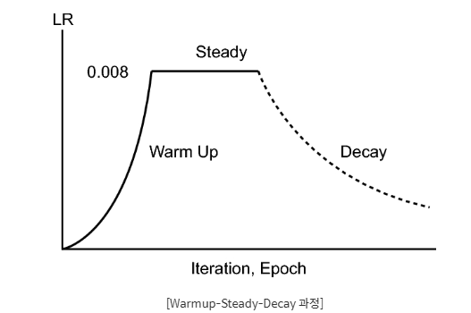
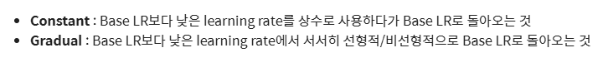
Warm(up) Restart
Warm Restart란?
학습 중간에 learning rate를 증가시키는 기법.
장점.
Local minimum에 빠져 나올 기회를 제공.
데이터를 random sampling 할시 초기 데이터가 강하게 bias된 데이터에 치우친 경우 early over fitting 하는 경우를 조기 방지.
Varience를 줄이는 학습에유용, batch size가 큰 경우 도움이될수있음.
방법.

Slide 2
Learning Rate Annealing
Annealing(담금질) 이란? (= Decay)
시간이 지날수록 Learning late를 감소시키는 방법.
장점.
빠르게 minima 지점으로 다가갈 수 있다. (속도)
이후 learning rate가 줄어드므로 정확하게 minima에 수렴하는 방향으로 나아간다.(안전성)
방법.
Step decay, Exponential decay, Inver Time decay…

Slide 3
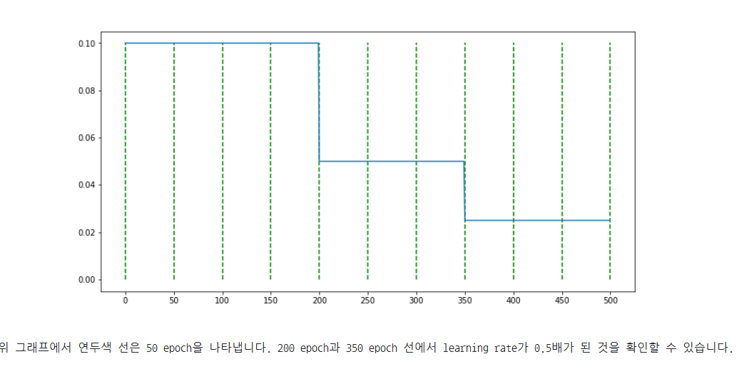
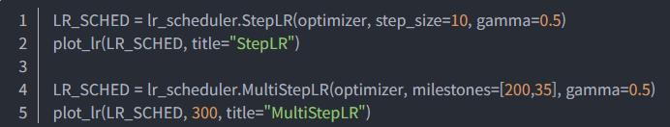
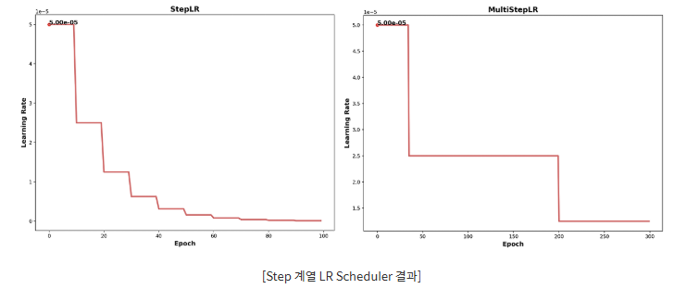
Step 계열
일정한 step 마다 lr에 gamma를 곱해주는 방식.
Multistep 방식은 step size를 여러기준으로 적용할수 있습니다.(milestones)

Slide 4
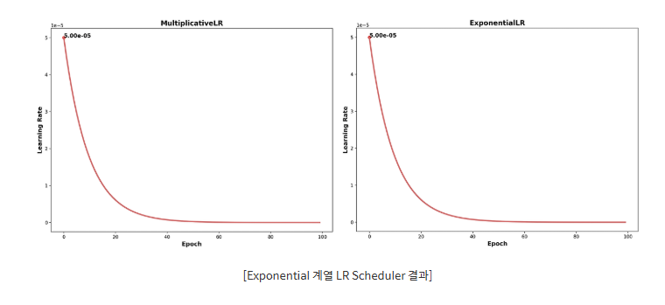
Exponential 계열
지수적으로 leargning rate가 감소하는 방법.

Slide 5
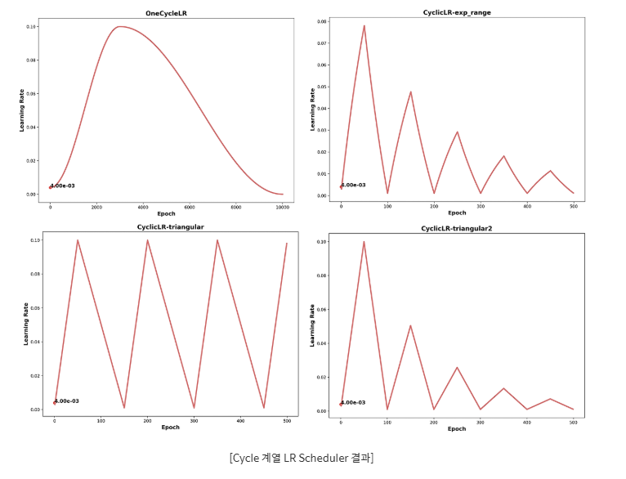
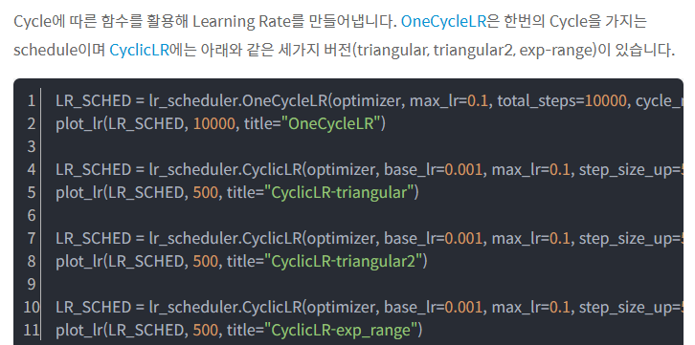
Cycle 계열
변화된 형태로 주기적인 learning rate 증감을 지원함.

Slide 6
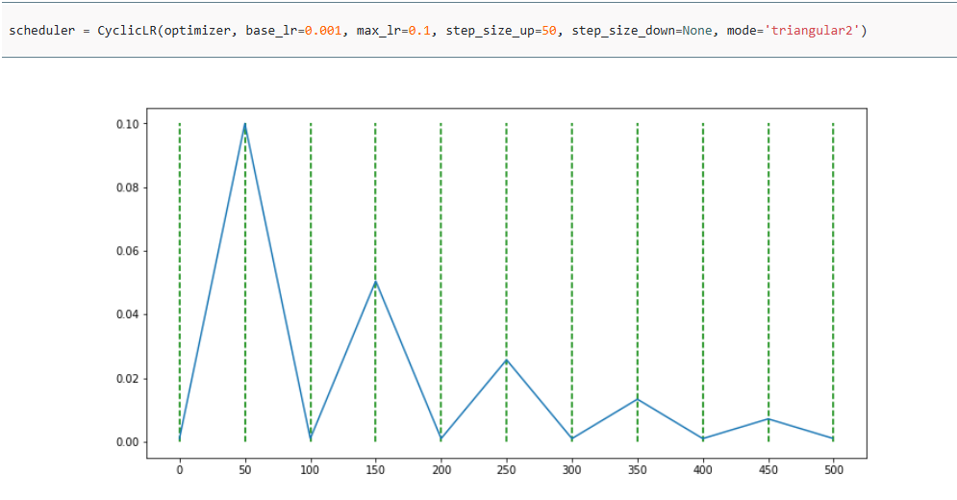
Cycle 계열

Slide 7
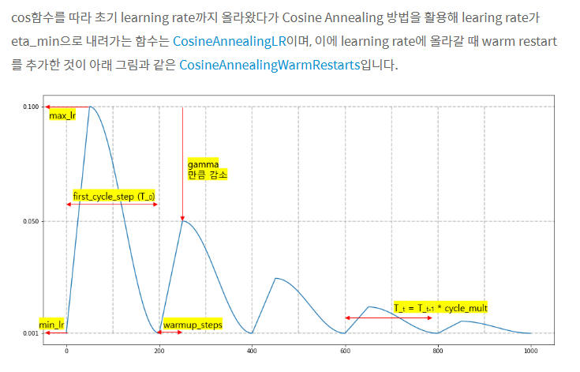
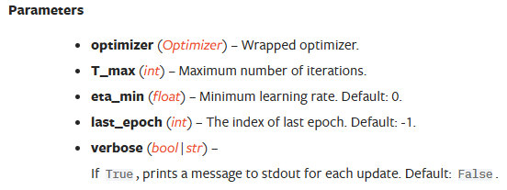
CosineAnnealingWarmRestarts

